Slide 1


STŘEDNÍ ŠKOLA STAVEBNÍ A TECHNICKÁ
Ústí nad Labem, Čelakovského 5, příspěvková organizace
Páteřní škola Ústeckého kraje
Poruchy stropů
VY_32_INOVACE_27_537
Projekt MŠMT | EU peníze středním školám
Název projektu školy | ICT do života školy
Registrační číslo projektu | CZ.1.07/1.5.00/34.0771
Šablona | III/2
Sada | 27
Anotace | Seznámení s poruchami stropů
Klíčová slova | Konstrukce, zhlaví , přetížení, dřevokazné houby, živočišní škůdci
Předmět | Přestavby budov
Autor, spoluautor | Ivana Businská
Jazyk | Čeština
Druh učebního materiálu | Výklad
Potřebné pomůcky | PC, dataprojektor
Druh interaktivity | Výklad pomocí prezentace
Stupeň a typ vzdělávání | Střední škola obor Zedník
Cílová skupina | 2. ročník, žáci 16 – 17 let
Speciální vzdělávací potřeby | ne
Zdroje | Seznam viz poslední strana

Slide 2
STŘEDNÍ ŠKOLA STAVEBNÍ A TECHNICKÁ
Ústí nad Labem, Čelakovského 5, příspěvková organizace
Páteřní škola Ústeckého kraje
Poruchy stropů

Slide 3
STŘEDNÍ ŠKOLA STAVEBNÍ A TECHNICKÁ
Ústí nad Labem, Čelakovského 5, příspěvková organizace
Páteřní škola Ústeckého kraje
Stropy patří mezi vodorovné nosné konstrukce.
Již podle zvolené stropní konstrukce můžeme předpokládat jakým poruchám a závadám bude v budoucnu strop vystaven.
Jiné příčiny poškození bude vykazovat strop montovaný, monolitický, keramický a dřevěný.

Slide 4
STŘEDNÍ ŠKOLA STAVEBNÍ A TECHNICKÁ
Ústí nad Labem, Čelakovského 5, příspěvková organizace
Páteřní škola Ústeckého kraje
Příčiny poruch dřevěných stropů
1) zatékající voda
2) napadení dřevokaznou houbou
3) napadení živočišnými škůdci
4) přetížení

Slide 5
STŘEDNÍ ŠKOLA STAVEBNÍ A TECHNICKÁ
Ústí nad Labem, Čelakovského 5, příspěvková organizace
Páteřní škola Ústeckého kraje
Napadené části dřevěného stropu pak uhnívají, trouchnivějí, ztrácejí svou pevnost a konstrukce se rozpadá nebo se značně deformuje.
Podle rozsahu poškození stropní konstrukce můžeme vyměnit:
zhlaví
část stropu
celý strop

Slide 6
STŘEDNÍ ŠKOLA STAVEBNÍ A TECHNICKÁ
Ústí nad Labem, Čelakovského 5, příspěvková organizace
Páteřní škola Ústeckého kraje
Příčiny poruch u železobetonových a keramických stropů
1) poddimenzování stropů - průhyb
2) sedání svislé nosné konstrukce - trhliny
3) vady v betonu - odhalení výztuže
4) zatékání vody - koroze výztuže

Slide 7
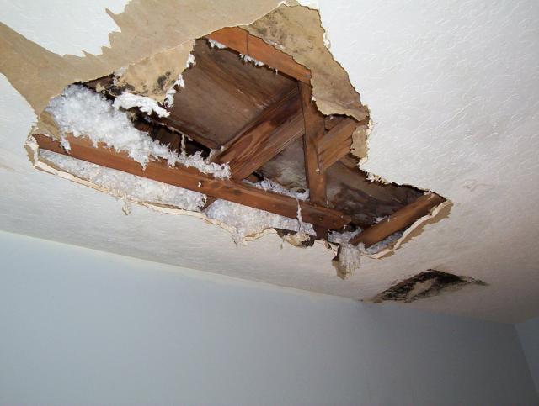
STŘEDNÍ ŠKOLA STAVEBNÍ A TECHNICKÁ
Ústí nad Labem, Čelakovského 5, příspěvková organizace
Páteřní škola Ústeckého kraje

Slide 8
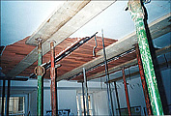
STŘEDNÍ ŠKOLA STAVEBNÍ A TECHNICKÁ
Ústí nad Labem, Čelakovského 5, příspěvková organizace
Páteřní škola Ústeckého kraje

Slide 9
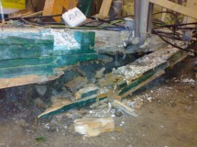
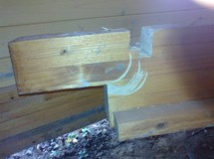
STŘEDNÍ ŠKOLA STAVEBNÍ A TECHNICKÁ
Ústí nad Labem, Čelakovského 5, příspěvková organizace
Páteřní škola Ústeckého kraje

Slide 10
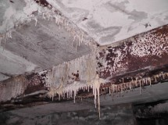
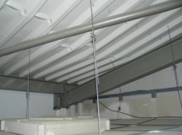
STŘEDNÍ ŠKOLA STAVEBNÍ A TECHNICKÁ
Ústí nad Labem, Čelakovského 5, příspěvková organizace
Páteřní škola Ústeckého kraje

Slide 11
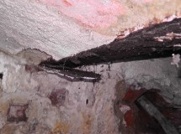
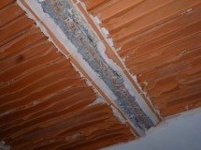
STŘEDNÍ ŠKOLA STAVEBNÍ A TECHNICKÁ
Ústí nad Labem, Čelakovského 5, příspěvková organizace
Páteřní škola Ústeckého kraje

Slide 12
STŘEDNÍ ŠKOLA STAVEBNÍ A TECHNICKÁ
Ústí nad Labem, Čelakovského 5, příspěvková organizace
Páteřní škola Ústeckého kraje
Opakování:
Jaké jsou příčiny poruch dřevěných stropů?
Jaké jsou příčiny poruch železobetonových a keramických stropů?
Co je to zhlaví trámu?

Slide 13
STŘEDNÍ ŠKOLA STAVEBNÍ A TECHNICKÁ
Ústí nad Labem, Čelakovského 5, příspěvková organizace
Páteřní škola Ústeckého kraje
Použité zdroje:
http://www.naseinfo.cz/stavby-a-stavebnictvi/horni-stavba/stropy/jak-na-opravu-poskozeneho-stropu
http://www.incoro.cz/zajisteni-stropu.html
http://statics.cz/portfolio-category/vady-a-poruchy-stropu-a-podhledu/
KÁRNÍK, V. Přestavby budov, Praha: SNTL, 1985 č.j. 13 272/85/220.
PODLENA, V. Přestavby budov, Praha: PARTA, 2006, ISBN 80-7320-018-X.

